Slide 1

Software de Negociação de Criptomoedas
via Chatbot

Slide 2
O Projeto
Automatização no monitoramento e negociação de Criptomoedas com apoio de Chatbot
Monitoramento do Mercado de Criptomoedas
Compra e venda de ações automatizada
Comunicação via ChatBot utilizando o Telegram
Proporciona ao usuárioo acompanhamento na oscilação de valores do mercado de negociações.
Comunicação direta com a corretora permitindo que com apenas alguns comandos seja possível o software realizar as ordens de compra e venda na plataforma.
Visando uma comunicação instantânea entre o usuário e o sistema de forma prática e de fácil acesso.
Notes:
Com o MONITORAMENTO é possível acompanhar o mercado de negociações de forma simples e prática, pois o mercado de criptomoedas é muito volátil, fazendo com que máquinas executem melhor essa tarefa.
Comunicação com o CHATBOT possibilita ao usuário um meio de comunicação fácil´, prático e que já é usado no dia a dia. Utilizando uma plataforma de troca de mensagem juntamente com om bot é muito usual no dia-a-dia.
Compra e venda AUTOMATIZADA, facilita o ganho de lucros do usuário caso o mercado esteja muito concorrido. Pois, apenas com um click o usuário pode aceitar ou não uma ordem de negociação enviada. Seja de compra ou venda de ativos.

Slide 3



Mercado de Negociações
Mercado de moedas virtuais
Análise gráfica em tempo real
Cálculo de indicadores e identificação de oportunidades
Monitoramento 24/7
Gráficos em tempo real
Mercado de negociações é um meio imprevisível, muito volátil e competitivo.
Indicadores
Representação visual de preços e indicadores. Auxiliando na visualização e interpretação do cenário.
Cálculos matemáticos que tentam identificar padrões no comportamento de um ativo.
Notes:
Mercado
O mercado de criptomoedas é extremamente volátil fazendo que seja cansativo o acompanhamento e as vezes impossível.
Utilizando um software que acompanha esses valores todos os dias de tempo em tempo e avisa quando ha boas oportunidades.
Indicadores, cálculos matemáticos.
Cálculos matemáticos que tentam identificar padrões no comportamento de um ativo.
Sempre que o preço desta ação chega a um patamar, ela custuma cair.
Esta criptomoeda n cosntuma valorizar tanto em um mesmo dia, provavelmente está super valorizada.
A média de preços de um intervalo X (intervalo maior, tendência), a média de preços de um intervalo Y (intervalo menor, sinal).
Sinal é menor que a tendência. Por exemplo, se a tendência for anual o sinal vai ser mensal.
Quando o sinal ultrapassa a tendência de BAIXO para CIMA, o mercado está subindo mais rápido do que a tendência (expectativa), oportunidade de COMPRA.
Quando o sinal ultrapassa a tendência de CIMA para BNBAIXO, o mercado está pessimista sobre a tendência, oportunidade de VENDA.
O usuário define o tempo de tendência de acordo com o que a velocidade que ele quer negociar.
É possível o usuário implementar qualquer indicador de sua preferencia e então usá-lo. Ficando mais complexo e então sendo mais provável os sinais gerarem mais lucros. Como por exemplo, gerar um sinal de compra somente se é a media móvel estiver subindo e ao índice de força relativa estiver abaixo de X%.
As médias móveis são apenas para demonstração. Indicadores possuem formas de representação de sinais diferenciadas.
Os valores de sinal e tendência são definidos pelo usuário e não há uma fórmula mágica, o ideal é uma IA que te de os melhores corte no mercado. IA ficaria atuando em tempo real, inclusive tendo conhecimentos dos cenários políticos do pais.
Analise gráfica
Ajuda o usuário a fazer a visualição dos preços e calculo dos indicadores que estão ocorrendo no mercado
Os gráficos são gerados e enviados junto com as ordens de compra ou venda

Slide 4

Criptomoedas
Meio de representação digital de valores
Moedas virtuais é uma forma de dinheiro virtual/digital possuindo o mesmo comportamento de moedas normais: pagamento de bens e serviços. Tendo como maior diferença o fato de não serem vinculadas à autoridades centrais.
Compra, venda e armazenamento de criptomoedas ocorrem através de carteiras virtuais garantidas por criptografia assimétrica. Ativos altamente transacionados no mercado de negociações.
Notes:
Cada tipo de moedas possui uma chave única. Não é possível realizar transações com moedas diferentes, ou seja, se você tem etherium e quer compra bitcoin... É necessário vender e pegar o dinheiro para finalizar a compra.

Slide 5
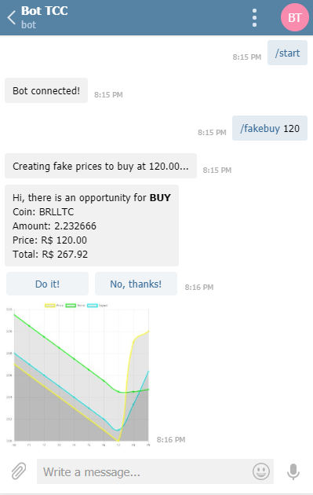



Integração
com ChatBot
Troca de mensagens
Sistema de troca de mensagens instantâneas é um tipo de comunicação que acontece em tempo real.
Chat
Funcionalidade utilizada dentro de um software de troca de mensagens.
Comunicação em tempo real com um ou mais usuários simultâneos de uma rede de computadores.
Chatbots possuem classificações e as principais se dividem em: entreterimento e negócios. Possuindo diferentes métodos de respostas e avaliação de performance.
Bot
Programa autônomo que pode interagir com sistemas e/ou usuários.

Slide 6

Arquitetura
Notes:
Corretora: Para fins de demonstração foi utilizado a Mercado Bitcoin, corretora brasileira que trabalha com diversas criptomoedas.
API de negociação: responsável pela comunicação e envio de ordens para a corretora. É possível mudar a corretora apenas alterando um componente especifico do sistema. Para a comunicação alguns parâmetros são necessário, como por exemplo, a moeda.
Monitor de mercado: Realiza a monitoração do mercado e envia as atualizações para a máquina de analise gráfica em tempo real.
Máquina de análise gráfica: Onde possui os indicadores de mercado que o usuário deseja utilizar. Faz comunicação com o núcleo principal caso haja alguma oportunidade de compra ou venda.
Máquina de execução e acompanhamento de ordens: Recebe e envia para a API de negociação as ordens aceitas pelo usuário. Também é responsável por fazer o monitoramento das ordens criadas e pendentes e consequentemente emit timeout caso necessário.
Chatbot: Utilizado como um sistema de troca de mensagens, nesse caso o Telegram. Facilitando a comunicação com o usuário de forma clara e efetiva. O chatbot repassa as informações para o usuário e vice versa.
Orquestrador: Núcleo, coordenador! Responsável por intermediar a troca e mensagens entre os demais componentes. É o MAIN do sistema.

Slide 7
Demonstração
Breve demonstração do funcionamento do sistema.

Slide 8
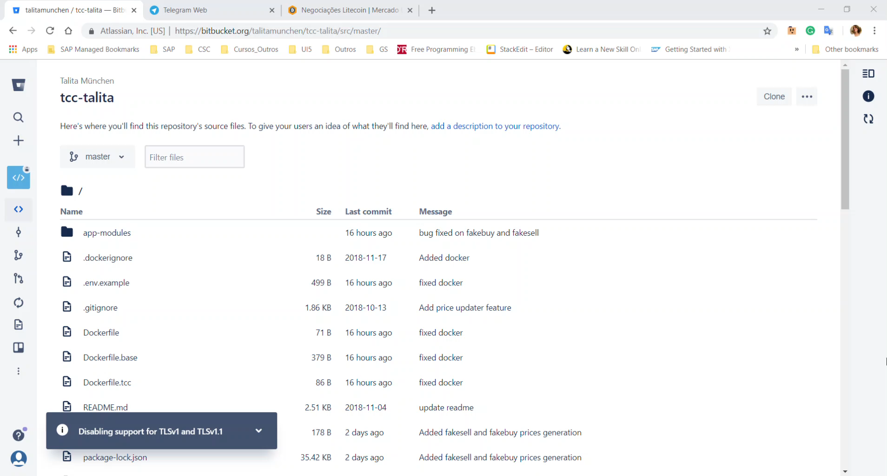

Slide 9




Resultados
Monitoramento de mercado
O componente responsável pelo monitoramento de mercado acompanhou e registrou adequadamente as oscilações de valores.
Indicadores
O sistema mostrou-se fácilmente extensível ao executar o cálculo e análise do indicador desenvolvido para fins de demonstração, disparando sinais de compra e venda quando esperado.
Usabilidade
A comunicação com o usuário deu-se de forma simples e direta. O usuário pode analisar os sinais emitidos e com apenas um toque no aplicativo de mensagem enviar sua decisão ao mercado.
Execução de ordens
A plataforma foi capaz de criar e acompanhar a execução das ordens no mercado, bem como realizer cancelamento emergencias como necessário.
Notes:
Resultados financeiros depende da estratégia do usuário.
O sistema se propõe a monitorar e aplicar os indicadores que o próprio usuário escolheu.
O usuário tem a possibilidade de tomad de decisão, sendo assim possível verificar o cenário atual em volta.
Monitoramento: visto através de um log no software e confirmado na corretora os valores.
Indicadores: Métodos desenvolvidos para forçar esses valores esperado. Ou seja, olha nos valores da corretora onde iria gerar um sinal e cosntroi preços em cima disso. Somente para não precisar esperar o mercado oscilar, o que pode levar dias ou semanas.
Usabilidade: Comandos simples e diretos, resultados das informações da forma mais clara possível.
Execução das ordens: Ao realizar a tomada de decisão diante a uma oportunidade pode-se afirmar que o software se comportou-se da maneira esperada. Realizando a ordem de compra e venda e basta ir até a interface da corretora nas ordens ativas para checar.

Slide 10

Trabalhos futuros
Interface e download
Inteligência Artificial
Negociações Globais
Relatórios
Desenvolvimento de uma interface que permita download e cadastro de usuários.
IA para análise de dados históricos de mercado e negociações para então automatizar parâmetros dos indicadores.
Extensão para que o usuário tenha a possibilidade de operar simultaneamente com diversas corretoras.
Geração de relatórios de operações realizadas no mercado, permitindo acompanhamento de percentuais.
Notes:
Desenvolvimento de uma plataforma com interface que permita o usuário realizar download da aplicação e fazer um cadastro, como a maioria das plataformas existentes no mercado atualmente. Fazer com que todos os comandos fiquem fixos e disponíveis no telegram.
Utilizar Inteligência Artificial para analise de dados históricos de mercado de negociações para realizar automatização ao de valores inseridos nos indicadores em empregados no desenvolvimento. Proporcionando um intervalo de valores que gere maiores lucros nas operações do usuário. Analise de mês propenso e valores. ENCONTRAR PADRÕES!!!
Implementação de um componente que permita ao usuário operar simultaneamente com mais de uma corretora, possibilitando ao usuário operar em estratégia chamada spread, explorando diferenças de preços em mercados globais. Ex.: o mercado brasileiro é mais lento que o estrangeiro, logo pode-se comprar antes la quando esta subindo, pq depois de um tempo vai subir aqui também ai você pode vender por um valor mais alto.
Implementação de um modulo que permita o usuário gerar relatórios das suas ultimas operações para visualizacao de informações importantes, como por exemplo, porcentagem de lucros e prejuízos, permitindo melhorias em suas negociações futuras.

Slide 11

Obrigada!
Curso: Ciência da Computação
Disciplina: Laboratório de Software e Projetos
Aluno: Talita München
Professor: Nielsen Rechia

